Slide 1
9.6 RC正弦波振荡电路
1. 电路组成
2. RC串并联选频网络的选频特性
3. 振荡电路工作原理
4. 稳幅措施

Slide 2
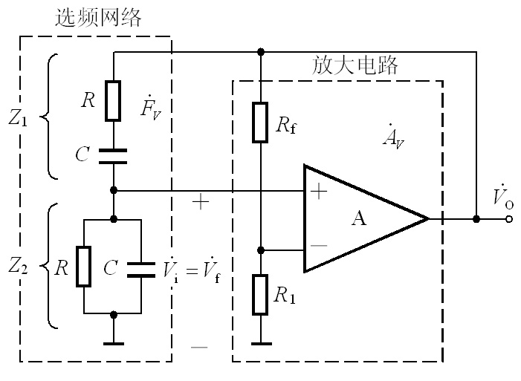
1. 电路组成
RC桥式振荡电路
反馈网络兼做选频网络

Slide 3
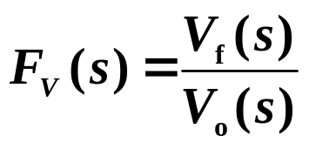
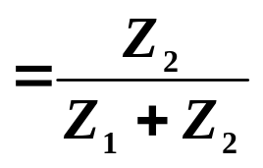
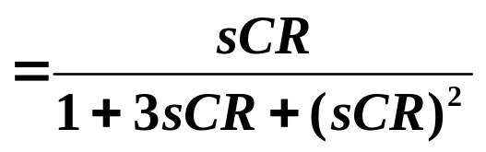
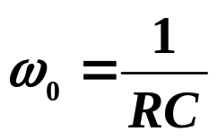
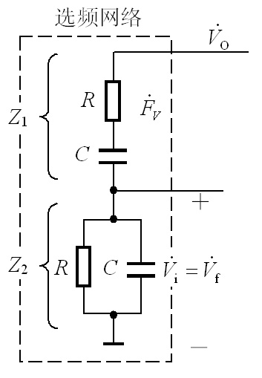

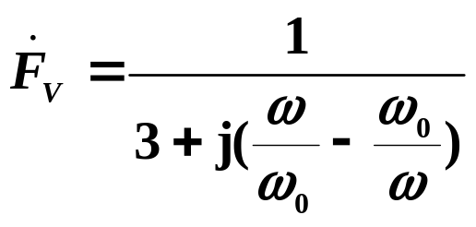
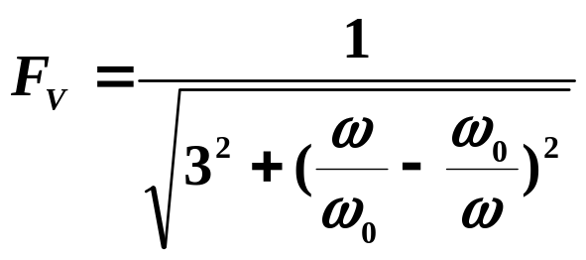
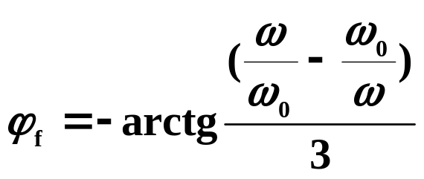
2. RC串并联选频网络的选频特性
反馈系数
又
且令
则
幅频响应
相频响应

Slide 4
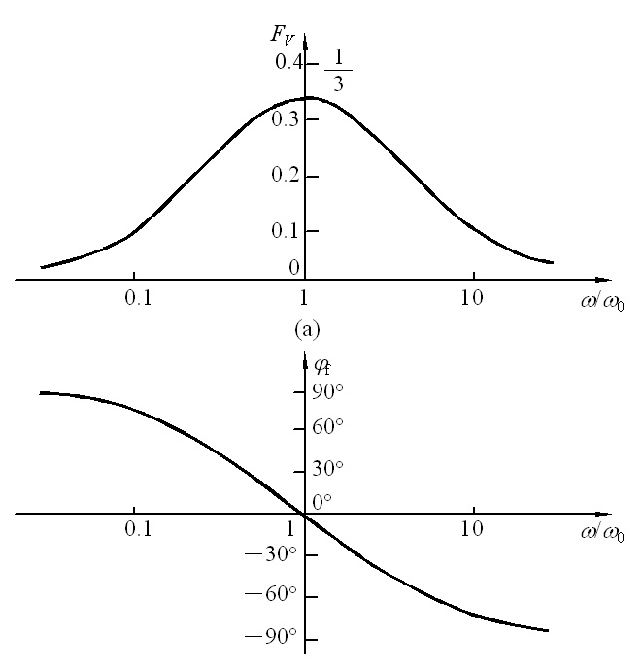
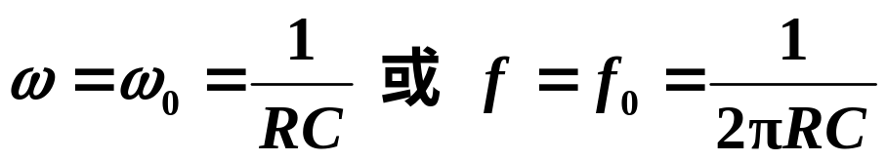
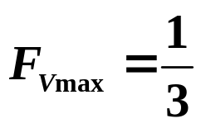

2. RC串并联选频网络的选频特性
当
幅频响应有最大值
相频响应

Slide 5
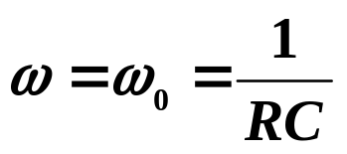

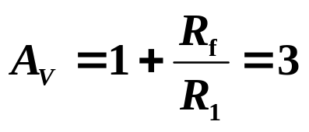
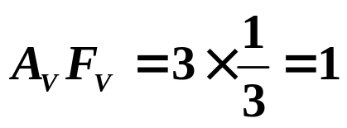
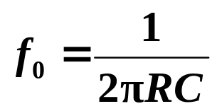
3. 振荡电路工作原理
当
时，
用瞬时极性法判断可知，电路满足相位平衡条件
此时若放大电路的电压增益为
则振荡电路满足振幅平衡条件
电路可以输出频率为 的正弦波
RC正弦波振荡电路一般用于产生频率低于 1 MHz 的正弦波

Slide 6
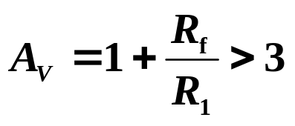

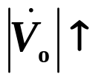
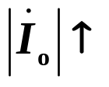






4. 稳幅措施
热敏电阻
采用非线性元件
热敏元件
起振时，
即
热敏电阻的作用
稳幅

Slide 7
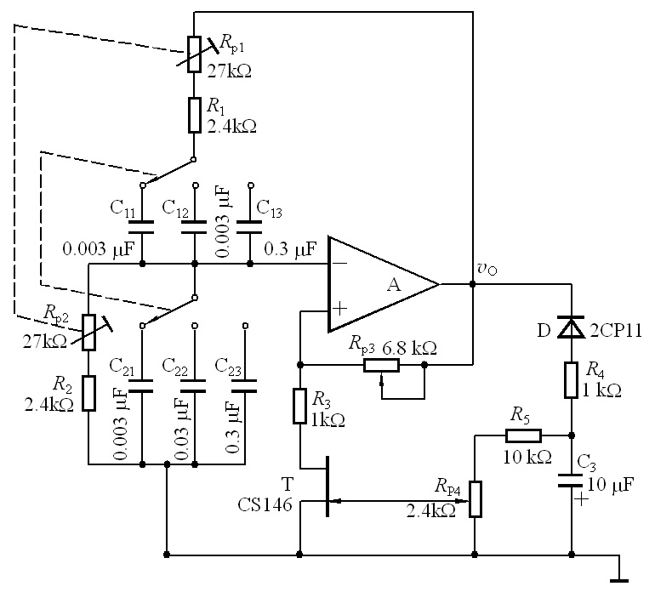

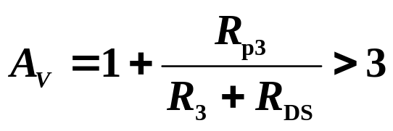
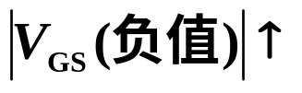


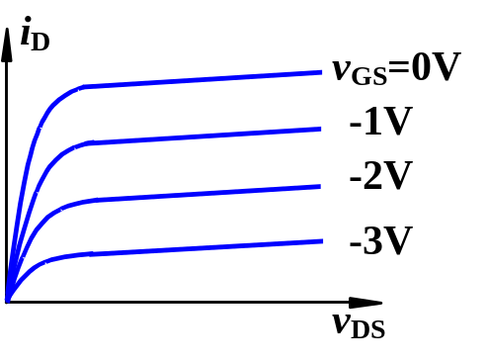
4. 稳幅措施
采用非线性元件
场效应管（JFET）
整流滤波
T 压控电阻
稳幅原理
可变电阻区，斜率随v_{GS}不同而变化
稳幅

Slide 8
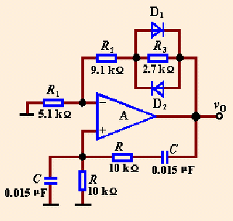
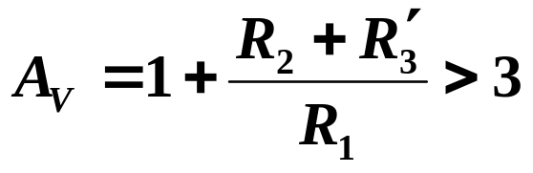

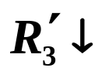
4. 稳幅措施
稳幅环节
采用非线性元件
二极管
起振时
稳幅原理
稳幅

